Slide 1
光 的 衍 射
一、概述
二、单缝夫琅禾费衍射
三、圆孔夫琅禾费衍射
四、衍射光栅

Slide 2
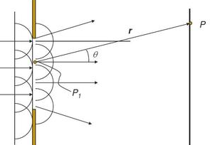
一、概述
定义：
光偏离直线传播的现象称为光的衍射(diffraction)现象。衍射系统通常包括：光源、衍射屏、接收屏三部分。
惠更斯-菲涅耳原理Huygens-Fresnel principle
波前S上每个面元dS都可以看成是发出球面子波的新波源，空间任一点P的振动是所有这些子波在该点的相干叠加。

Slide 3
二、单缝夫琅禾费衍射
Single slit Fraunhofer diffraction
1、实验描述
2、实验分析
3、实验结论与特点

Slide 4
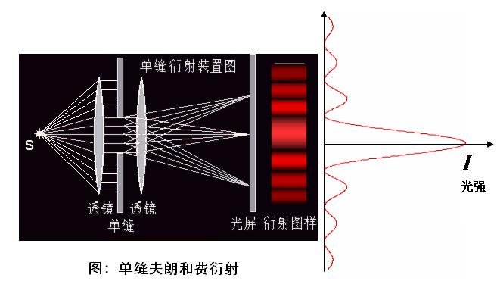
1、实验描述 Experiment description
光源光波经透镜L₁变成平行光，经过狭缝AB发生衍射。取各个子波源发出的衍射角为θ 的一束平行光，经透镜L₂后会聚在屏上P处。屏上出现单缝衍射图样。
正对狭缝的是中央亮带,宽度是其他明条纹宽度的两倍；其光强自中心向两侧连续递减。

Slide 5
2、实验分析 Experimental Analysis
D
D
L₂
L₂
L₁
L₁
A
A
P
a
S
a
S
θ
x
O
O
P₀
P₀
B
C
B
f
f
平行光经透镜会聚后，波阵面到会聚点的光程相等
当θ=0时，平行光经透镜会聚于P₀点，光程差=0，光线在P₀处同相叠加，屏上出现中央亮带。
当θ≠0时，一束平行光中，从AB 发出的光到达会聚点时光程差越来越大。过A作AC垂直于光束，最大光程差为 BC=asinθ。
BC的长度与θ角大小有关

Slide 6
A
Q₁
Q
O₁
O
P₁
P
C
B
λ/2
如果在某个θ方向上，BC等于一个波长λ ，将AB划分为两个波带AO和BO。在波带AO上任意一点Q，必然在波带OB上找到相应一点P，使其光程差等于半个波长。如图：只要对应点之间的距离为AB/2，对应的光程差就为半波长。

Slide 7
如果最大光程差BC的距离kλ，将BC分成2k个的等距离点(λ/2)，过这些点向AB作AC的平行线，则可将AB分成2k个波带。
A
A
O
C
相邻波带对应点的光程差相差半波长，所以叠加以后相互抵消。
B
λ/2

Slide 8
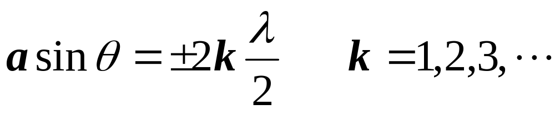
D
a
L₂
L₁
A
P
S
θ
x
O
P₀
B
C
f
随着θ 的增大，光程差也增大。当最大光程差为半波长的偶数倍时，整个波阵面可分成2k个波带，相邻波带互相抵消，依次出现第k级暗条纹，其衍射角服从下式：

Slide 9
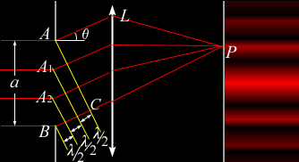
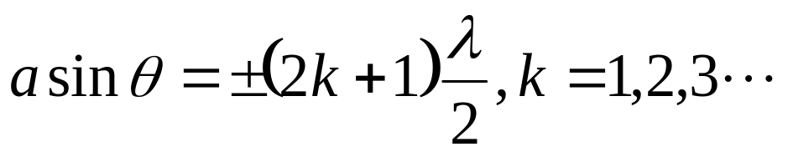
当最大光程差BC恰好等于半个波长的奇数倍时，可将AB分为(2k+1)个波带，其中2k个波带发出的光在屏上P点都互相抵消，只剩下一个波带发出的光使屏上P点形成第k级明纹，其衍射角服从下式：

Slide 10
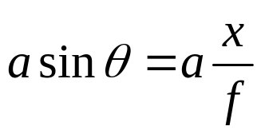
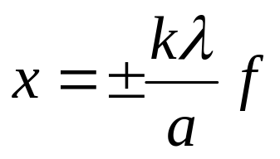


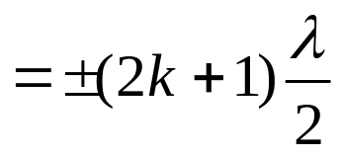
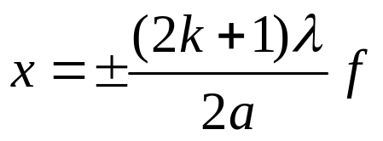
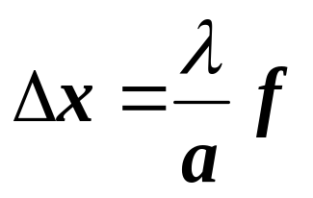
D
a
L₂
L₁
A
P
S
θ
x
O
P₀
θ
B
C
f
x远小于f，所以 θ ≈ sinθ ≈tanθ ≈ x/f
各级暗条纹的坐标
k=1,2,3…
各级明条纹的坐标
k=1,2,3…
相邻条纹间隔

Slide 11

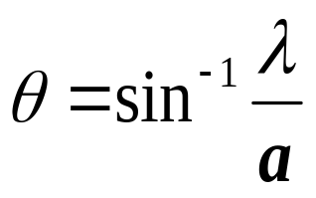
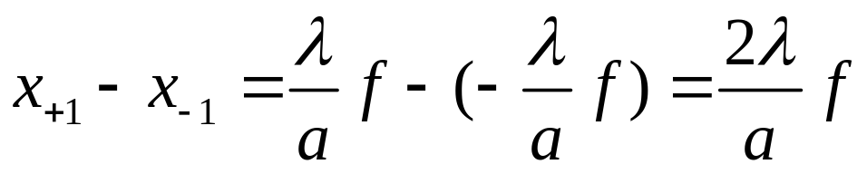
中央亮带的半角宽度（第一暗纹的衍射角）：
反映了中央亮带的宽度，从而反映了衍射的剧烈程度
在单缝衍射中，波长越接近缝宽，中央亮带越宽，衍射现象越显著，当波长远远小于缝宽时，半角宽度趋于零，中央亮带几乎缩成一条线（即光线直线传播），可忽略衍射现象，为几何光学范围。
中央亮纹宽度为±1级暗纹间隔
特点：中央亮纹正对狭缝，宽度是其他明条纹宽度的两倍；其光强自中心向两侧连续递减。

Slide 12
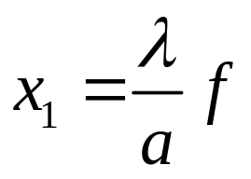
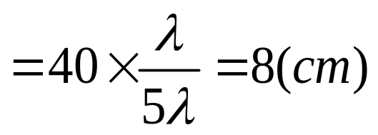
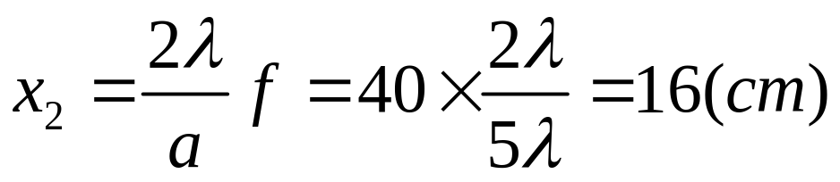
例：在一单缝夫琅禾费衍射实验中，缝宽a=5λ。缝后透镜焦距f=40cm，求中央条纹和第1级亮纹的宽度。
用暗纹来标记明纹宽度：
第1级暗纹中心为：
第2级暗纹中心为：

Slide 13
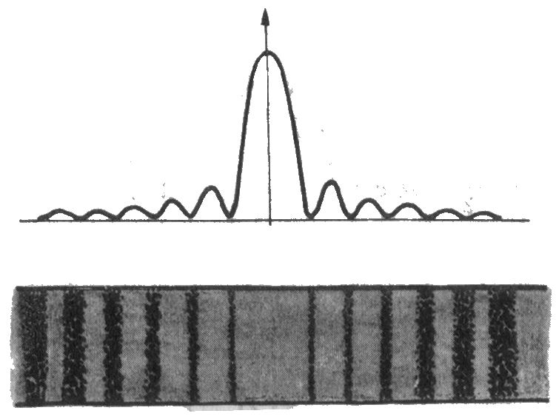
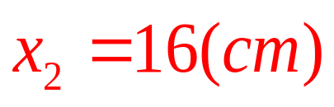
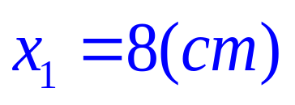
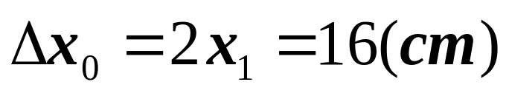
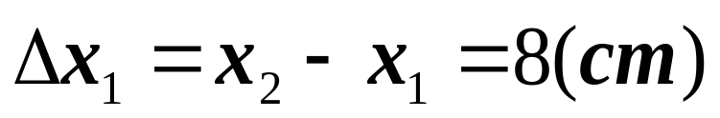
中央明纹宽度：
1级明纹宽度：

Slide 14
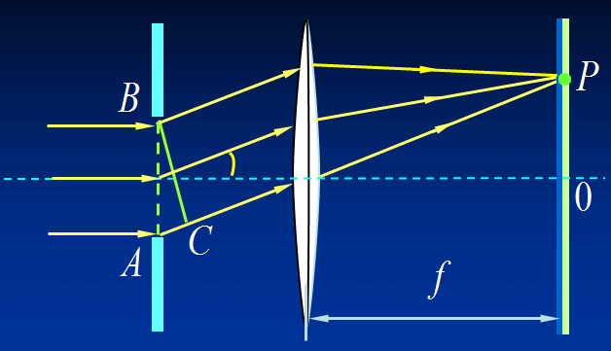
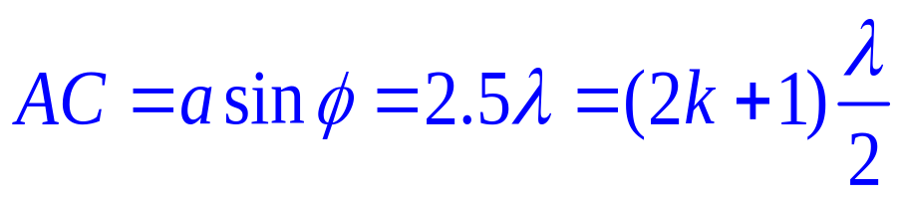
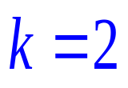
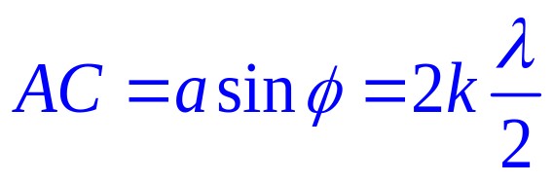
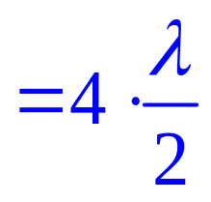
例：单色光垂直入射单缝AB，在屏上形成衍射条纹。若AP 和BP 的光程差 AC＝2.5λ。问：
(1) P点是明是暗？
明纹
(2) P点是第几级明纹？
(3) OP间有几条暗纹？
0
1
1
2
2
两条暗纹
(4) 单缝可分成几个半波带？
5个半波带
(5) 若P点为第二级暗纹，则缝可分成几个半波带？
缝可分成4个半波带
(6)单缝稍上移但仍被入射光照射，条纹变化情况？
不变
(7)将单缝沿透镜光轴方向向透镜平移，条纹变化情况？
不变
(8)分析缝宽变化时，条纹变化情况？
Notes:
（6）注意透镜不动，则条纹不动

Slide 15
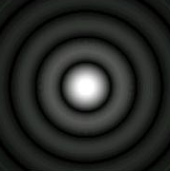

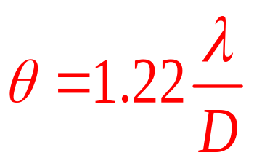
三、圆孔夫琅禾费衍射
Fraunhofer diffraction hole
如果将狭缝改为圆孔（直径为D），可得到明暗相间的亮圆。特点：中央亮圆（艾里斑）及各级明暗相间的环带；中央亮圆占全部光能的84%，其余16%分布在各级明环上。
第一级暗纹：

Slide 16
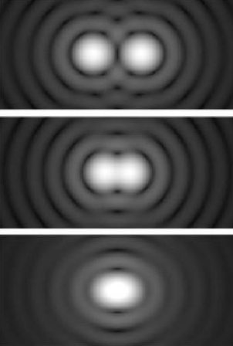
瑞利判据Rayleigh Criterion ：如果一个物点的艾里斑中心正好落在另一个物点的第一暗环（艾里斑边缘）重合。则这两个物点恰好能被光学仪器所分辨。

Slide 17
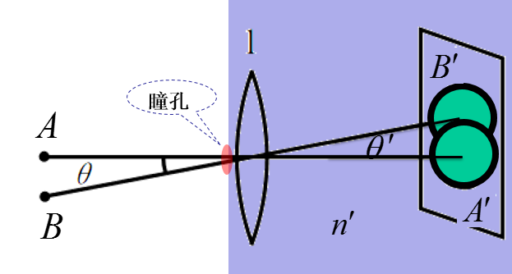
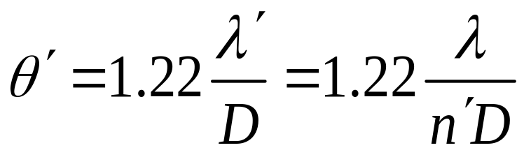
人眼的瞳孔也会产生圆孔衍射，最小分辨角：
设眼睛内介质的折射率为 n′，A 和 B 两点恰可分辨时， A′和 B′ 之间的最小分辨角

Slide 18
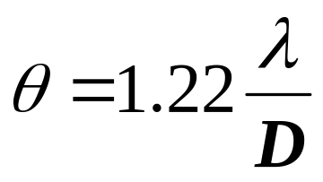
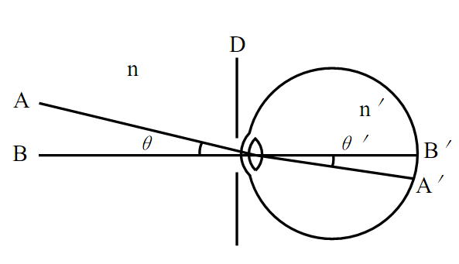
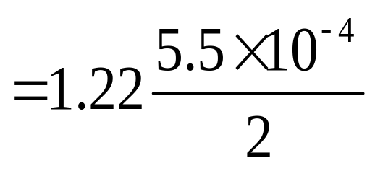
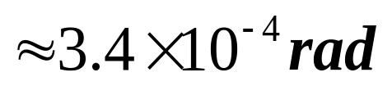
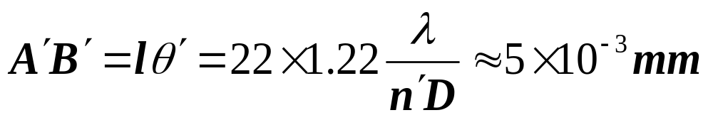
例：取瞳孔直径D = 2mm，可见光中人眼最敏感的黄绿色，波长为λ = 5.5×10⁻⁴mm，求人眼对两物点的最小分辨角；
假设瞳孔至视网膜间的距离为 l = 22 mm，折射率n′= 1.33，求在视网膜上像点的距离。

Slide 19
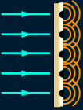
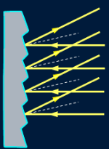
四、衍射光栅Diffraction grating
平面衍射光栅：由平行排列在一起的许多等间距、等宽度的狭缝构成。如：用金刚石刀在玻璃上刻许多等距的划痕，得到衍射光栅。
b
若缝宽为a，两缝间不透光部分的宽度为b，则d=a+b为光栅常数。
a
衍射光栅的特点：可获得亮度很大、分得很开、明纹宽度又很窄的衍射条纹。

Slide 20
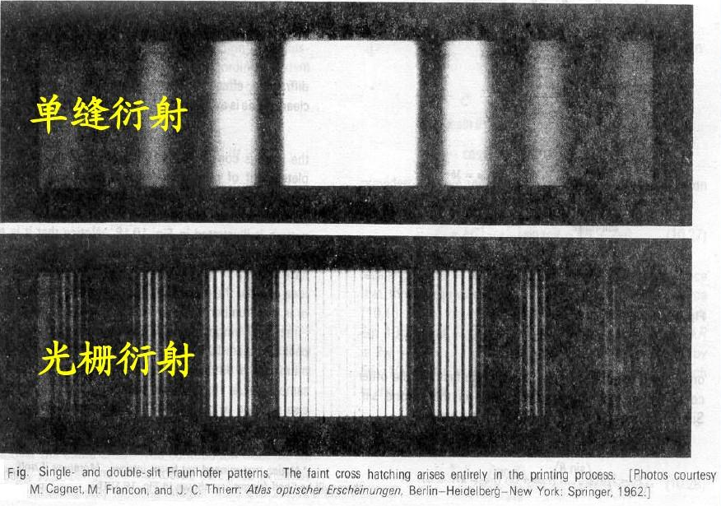


L
θ
P
d=a+b
在相同衍射角上，光栅的每条狭缝都将在接收屏幕上的同一位置，产生相同的单缝衍射图样。
每条缝在屏上产生的衍射图样相同
又由于各条狭缝所发出的光满足相干条件，所以各条狭缝的衍射光将在接收屏幕上相干叠加，从而产生光栅的干涉图样。
光栅衍射图样是单缝衍射和多缝干涉的综合效果。

Slide 21
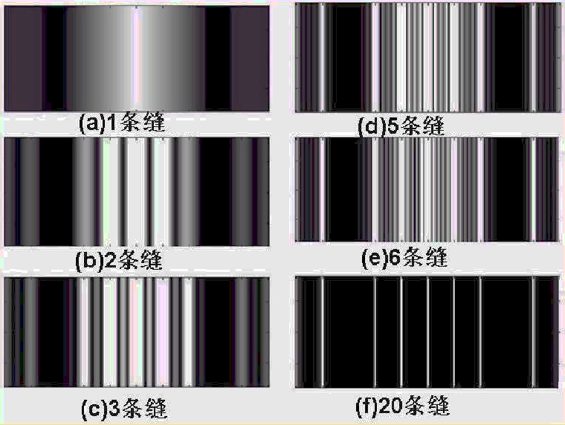
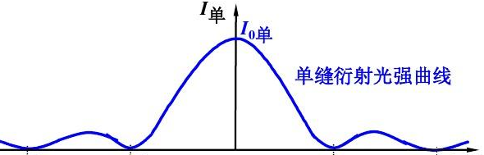
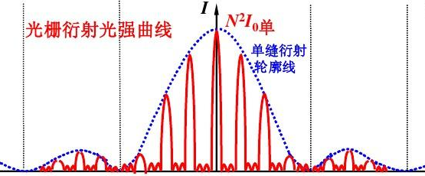

Slide 22
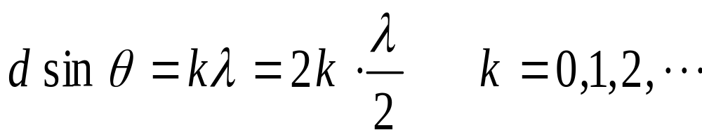
L
波线
θ
P
d=a+b
在衍射角为θ 的方向上，从相邻两缝发出的光波光程差为dsinθ ，当光程差为半波长偶数倍，光波彼此加强为明条纹。
与k对应的明条纹为光栅的第k级象。

Slide 23
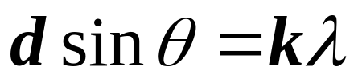
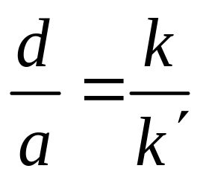
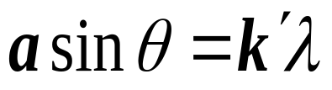
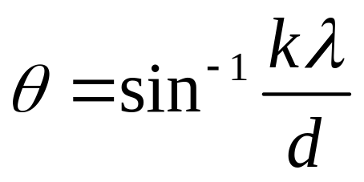
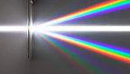
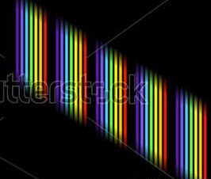
特点分析
亮度很大、间距很宽、条纹很窄
光栅常数越小,明纹越窄,越亮,间距越大
衍射图样
光栅缺级
光栅色散
所以白光经光栅后，同级彩色明条纹分别从紫到红依次分开（除零级外）而不相互重叠，这就是光栅色散现象

Slide 24
光的干涉和衍射的区别 the difference between interference and diffraction
双缝干涉和单缝衍射都是波叠加的结果。
干涉是有限的几束光的叠加，而衍射是极多且复杂的相干光的叠加。一般现象中既有干涉又有衍射，在研究双缝干涉时如考虑狭缝的宽度就有衍射的问题。
干涉强调的是不同光束相互影响而形成相长或相消的现象；衍射强调的是光线偏离直线而进入阴影区域。
干涉和衍射的图样相类似，都是明暗相间的条纹。双缝干涉中各明纹或暗纹的宽度相等，各明纹亮度相同，而衍射时条纹宽度不等，中央明纹最宽，各明纹亮度也不同，中央亮纹最亮。
光栅衍射是单缝衍射和多缝干涉的综合结果

Slide 25
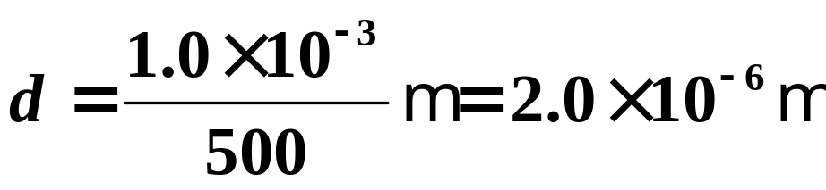
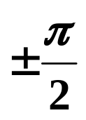


例 用波长为589.3nm的平行钠黄光垂直照射光栅,已知光栅上1mm有500条刻痕,且刻痕宽度b与刻痕间距a相等.求 ⑴最多能观察到几条亮条纹? ⑵第一级明条纹的衍射角.
解 ⑴光栅常数
若设接收屏是无限大的,最大衍射角应是 ,代入光栅方程中,可求出最大的k值为

Slide 26


表明理论上可观测到0,±1,±2,±3共7条谱线.
注意到有缺级现象:
表明k= ±2的两条线谱消失.所以最多能观察到5条亮条纹, k值分别为0, ±1 ,±3.
⑵由光栅方程可得第一级明条纹的衍射角:

Slide 27





小 结
光的衍射的概念和原理
夫琅禾费单缝衍射原理和性质
夫琅禾费圆孔衍射
光栅衍射的原理和性质

